Slide 1

知行教育-意向用户主题分析
GENERAL TEMPLATE FOR BIG DATA TECHNOLOGY WIND
@龙宝 @盛宝 2022/08/15

Slide 2

前言
建模分析
技术点
难点及解决思路

Slide 3

意向用户主题
ODS源数据层
DWD数据明细层
对接源数据，将数据源拷贝到ODS层中
数据的清洗转换
建模分析
DWB轻度汇总层
DM主题宽表
对多个表进行JOIN关联并汇总
根据需求进行聚合统计操作

Slide 4

技术点
sqoop抽取技术
数据清洗转换
在ODS层建了8张表，使用了sqoop工具抽取数据到ODS层。
在DWD层建了8张明细宽表，清洗为NULL值及标记为删除的数据，并使用distinct、where等条件筛选数据达到清洗转换效果。
多表join关联
数据的维度统计
在DWB层建了1张轻度汇总表，以客户关系表作为主表，然后做主表join关联其余7张表。
在DM层建立一张聚合汇总表，供数据分析和数据挖掘使用。

Slide 5

难点及解决思路
①缺乏针对业务视角的数据模型
数据仓库建模之前，需要充分了解业务日常分析需求，分析痛点。
②SQL遇到NULL值容易导致各种问题
对ODS层以上数据表字段的空值处理，维度属性默认设置为-1。
③表和表之间join时容易报错
两表之间join的时候有相同字段，join后select的时候需要指定表别名，避免报错，且尽量在前缀写上数据库名称，不然可能会操作default默认库。

Slide 6
需求指标
metrics
01
05
总意向量
意向贡献中心占比
02
06
意向学科排名
有效线索量
03
07
意向校区排名
意向学员位置热力图
04
来源渠道占比

Slide 7
01
PART
总意向量

Slide 8

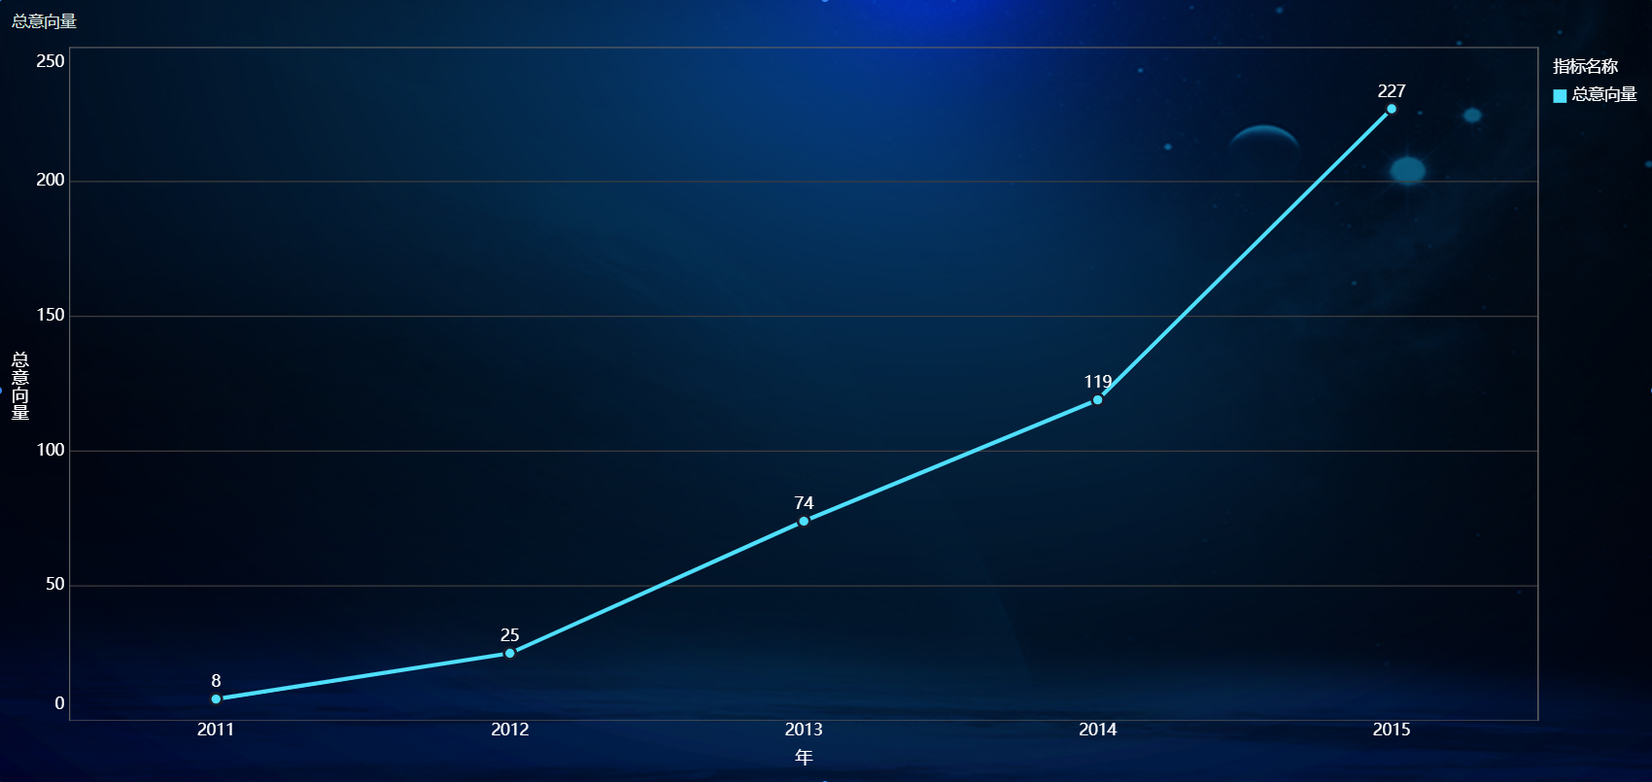
总意向量
说明：
计期内，意向客户（包含自己录入的意向客户）总数

Slide 9
02
PART
意向学科排名

Slide 10


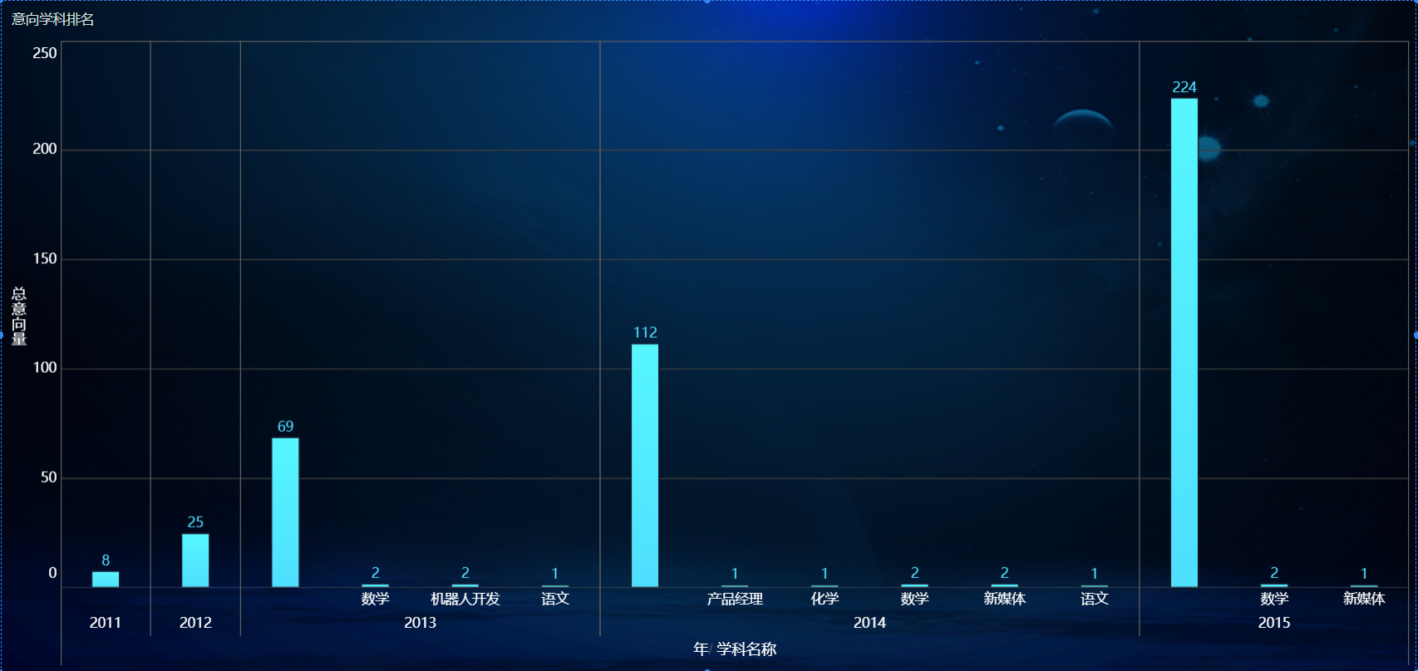
统计指定时间段内，新增的意向客户中，意向学科人数排行榜。
意向学科排名
说明：
统计指定时间段内，新增的意向客户中，意向学科人数排行榜

Slide 11
03
PART
意向校区排名

Slide 12
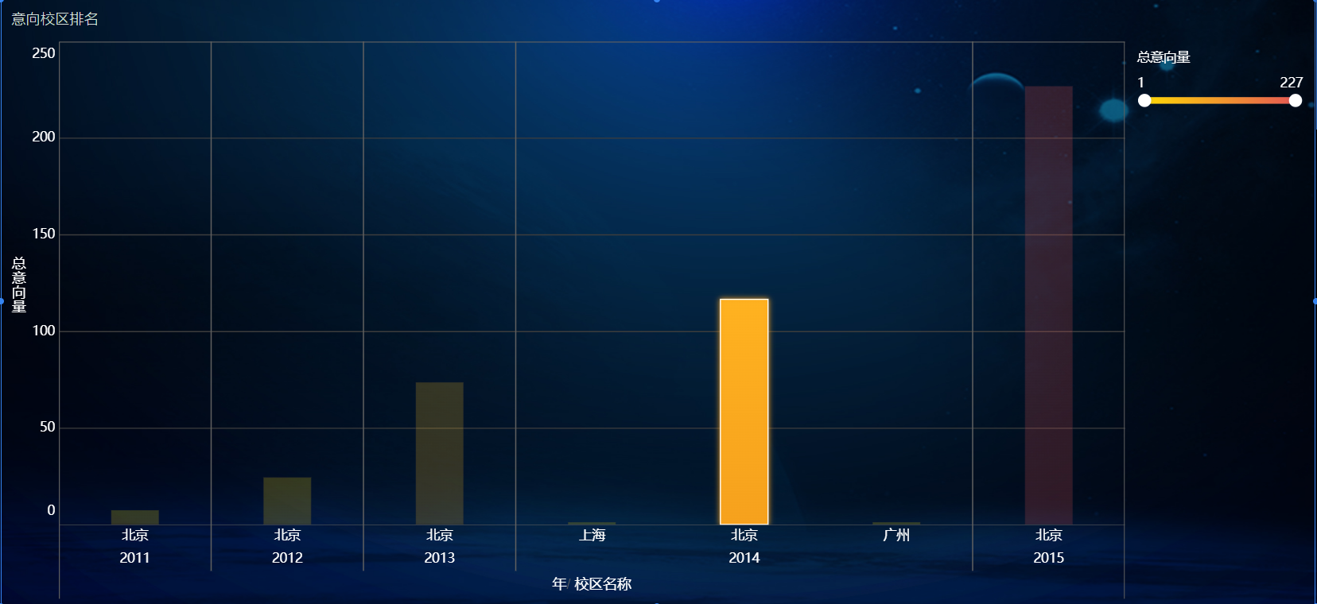
意向校区排名
说明：
统计指定时间段内，新增的意向客户中，意向校区人数排行榜

Slide 13
04
PART
来源渠道占比

Slide 14
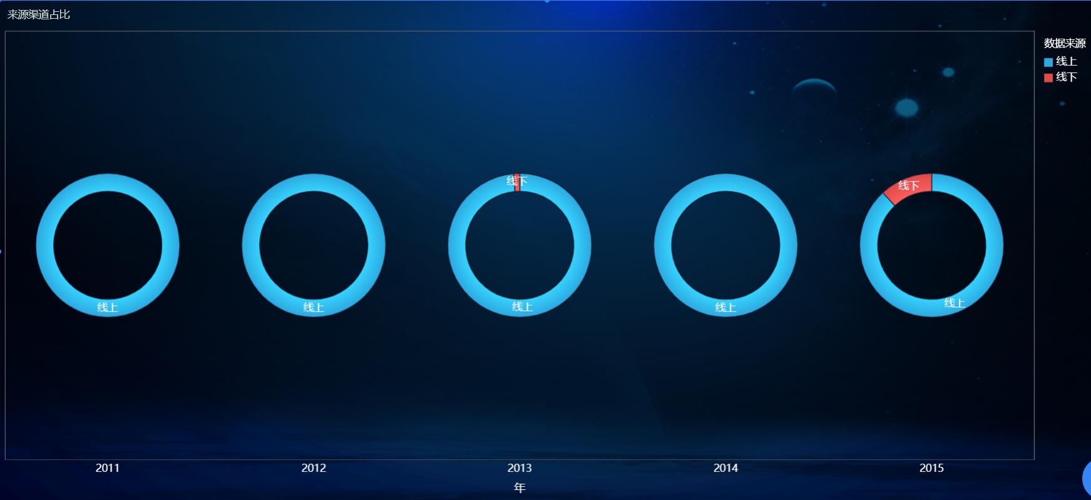
来源渠道占比
说明：
统计指定时间段内，新增的意向客户中，不同来源渠道的意向客户占比

Slide 15
05
PART
意向贡献中心占比

Slide 16

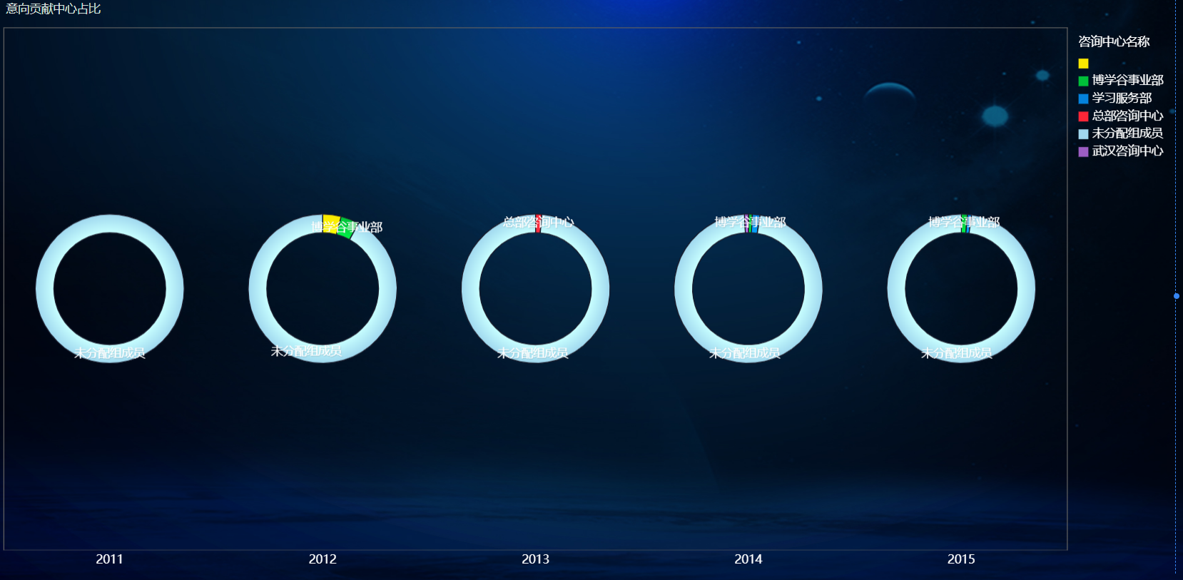
意向贡献中心占比
说明：
统计指定时间段内，新增的意向客户中，各咨询中心产生的意向客户数占比情况

Slide 17
06
PART
有效线索量

Slide 18
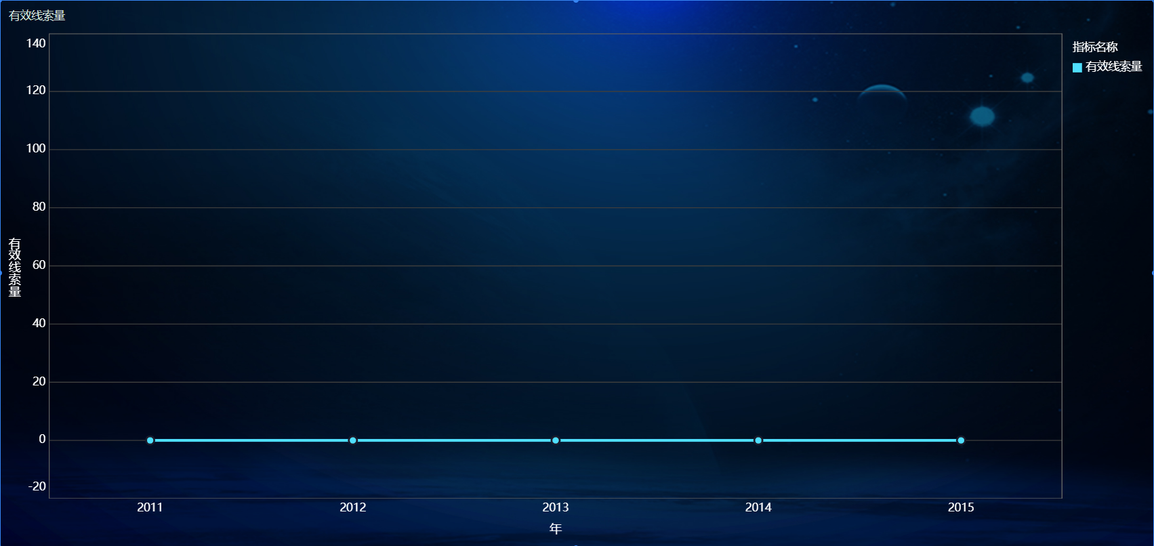
有效线索量
说明：
统计期内，新增的咨询客户中，有效线索的数量

Slide 19
07
PART
意向学员位置热力图

Slide 20
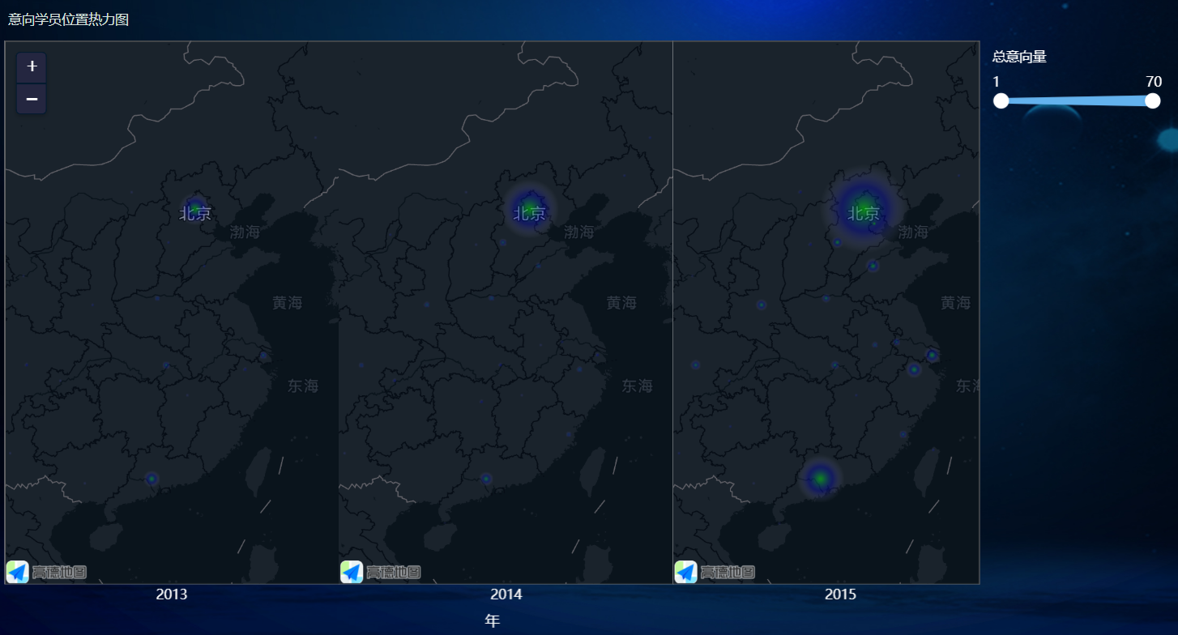

意向学院位置热力图
说明：
统计指定时间段内，新增的意向客户，所在城市区域人数热力图

Slide 21
感谢您的观看与支持
GENERAL TEMPLATE FOR BIG DATA TECHNOLOGY WIND
@龙宝 @盛宝 2022/08/15

